Slide 1
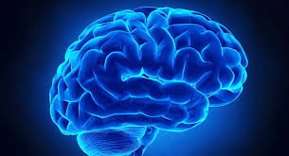
Dementie met Lewy bodies
Parkinsoncafé 9 februari 2026
Susanne Hoogers neuroloog

Slide 2




LET’S BEAT LEWY

Slide 3
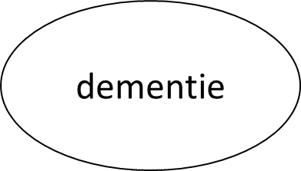
Parkinson
Parkinsondementie
Parkinsonismen
Dementie met Lewy bodies
Notes:
Dementie problemen met denken meest voorkomende AD, wel 50 soorten
PDD patienten die eerst PD hebben
Parkinsonismen meerdere ziekten met parkinsonkenmerken maar anders zoals MSA, PSP, DPB

Slide 4
Achtergrond
Ongeveer 30.000 patiënten in Nederland
Na de ziekte van Alzheimer meest voorkomende dementie
Ongeveer 10% van de patiënten met dementie heeft DLB
Gemiddelde leeftijd ontstaan DLB 70 jaar
Diagnose wordt vaak in het begin gemist:
  Eerst diagnose Parkinson of ziekte van Alzheimer
Geen goede biomarker: ziektespecifieke test
Notes:
Uitleg biomarker

Slide 5
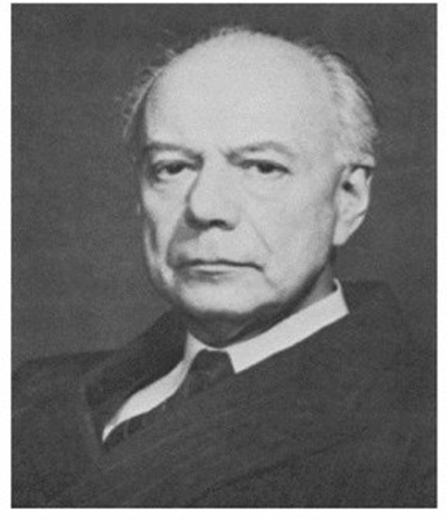
Wat is DLB
Alpha-synucleinopathie
  Lewy lichaampjes
  Ophoping van eiwit in de hersenen mn de schors
Alzheimereiwitten
Meestal niet erfelijk
Klachten zijn precies zoals parkinsondementie alleen ander beloop
Notes:
Duits-amerikaans neuroloog in 1912 paper over lewy lichaampjes

Slide 6
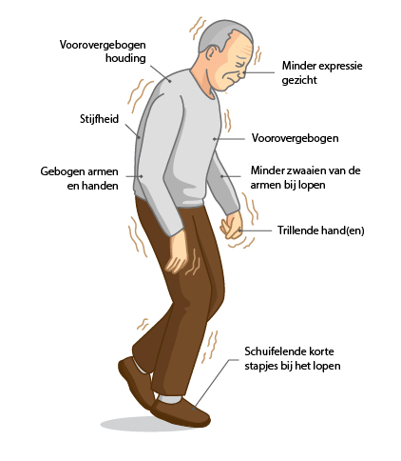


Welke klachten komen voor?

Slide 7
Parkinsonisme
Stijfheid en traagheid in bewegen
  Spraak
  Fijne motoriek
  Lopen / fietsen
Bij 70% van de patiënten, in het begin vaak afwezig
Verschil met Parkinson: meestal symmetrisch klachten, vallen vroeg in beloop, geen trillen

Slide 8
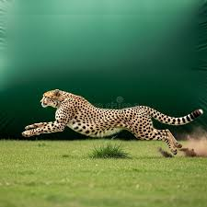
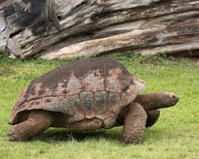
Fluctuaties
Frequentie: ~ 60%
Wisseling in bewustzijn
Symptomen: staren, verwardheid, slaperigheid
Duur: sterk variabel (minuten - dagen)
In de praktijk slecht herkend door dokters

Slide 9

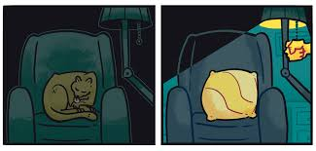
Hallucinaties
Dingen waarnemen die andere mensen niet kunnen waarnemen
Visueel: 60-70%
  Personen, dieren, voorwerpen
  Hoeft niet beangstigend te zijn
Dingen horen, voelen, ruiken of proeven die andere mensen niet waarnemen
Illusies

Slide 10
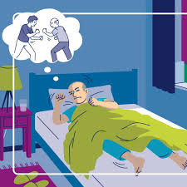
Slaapstoornis
REM-slaap gedragsstoornis
  levendige, enge dromen
  Uitbeelden van het gene wat gedroomd wordt
  Verwonding van patiënt zelf of partner

Slide 11
Overige klachten
Ontregeling van het autonome zenuwstelsel
  Duizelig bij opstaan
  Problemen met plassen
  Obstipatie
Andere psychiatrische klachten
  Depressie
  Wanen
Frequent vallen
Wegrakingen

Slide 12
Hoe stellen we de diagnose
Verhaal van patiënt en mantelzorger
Neurologisch onderzoek
Neuropsychologisch onderzoek: denktesten
Beeldvorming van de hersenen
( ruggeprik)

Slide 13
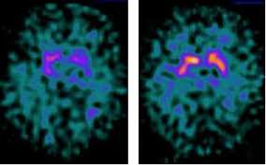
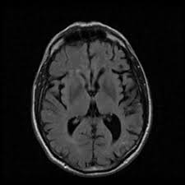
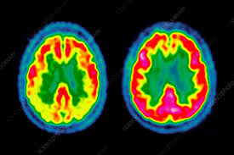
Aanvullend onderzoek: beeldvorming

Slide 14
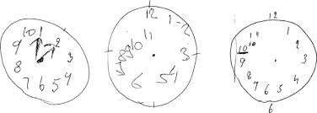
Neuropsychologisch onderzoek
Denken onderzoeken: geheugen, aandacht, taal, ruimtelijk inzicht, uitvoerende functies ( hoe pak je iets aan)
DLB:
  Stoornis in de aandacht
  Stoornis in ruimtelijk inzicht
  Stoornis in uitvoerende functies

Slide 15
Behandeling
Geen genezing
Progressief
Niet-medicamenteus: fysiotherapie, logopedie, ergotherapie
Parkinson Zorgzoeker
Medicatie stoppen die klachten kunnen geven
Medicatie

Slide 16
Cognitieve klachten
Choline-esteraseremmers
Werking: remming afbraak acetylcholine (=boodschapperstof in de hersenen) waardoor betere signaaloverdracht tussen hersencellen
Voorbeelden: rivastigmine (=exelon), galantamine (=reminyl), donepezil
Bijwerkingen: misselijkheid, braken, diarree, duizeligheid, vallen, hoofdpijn

Slide 17
Hallucinaties en wanen
1. Choline-esteraseremmers
2. Antipsychotica: alleen clozapine
Werking: blokkade dopamine en serotonine receptoren
Bijwerkingen clozapine: parkinsonisme, slaperigheid, duizeligheid.
Tekort aan wittebloedcellen met als gevaar infectie: frequent bloedcontrole

Slide 18
Motore klachten
Dopamineprecursor ( de parkinsonmedicijnen)
Werking: tekort van dopamine in de hersenen aanvullen om de stijfheid te verminderen
Voorbeelden: sinemet, madopar
Bijwerkingen: hallucinaties, wanen, overbeweeglijkheid

Slide 19
Slaap: REMslaapgedragsstoornis
1. Benzodiazepinen: clonazepam
Bijwerkingen: slaperigheid, duizeligheid, verwardheid
2. Melatonine ( een lichaamseigen stof)

Slide 20

Autonome klachten
Duizeligheid bij opstaan:
  niet te snel opstaan, voldoende drinken.
2. Problemen met plassen:
  geen medicamenteuze behandeling
3. Obstipatie:
  voldoende drinken, veel vezels eten, bewegen.
  Zo nodig laxantia

Slide 21
Begeleiding
Casemanager: DOCteam Parnassia
Bezoek https://dementie.nl/hulp-en-advies
Lotgenotenforum: https://forum.alzheimer-nederland.nl/
Parkinson Café
Alzheimer Café https://www.alzheimer-nederland.nl/regios

Slide 22
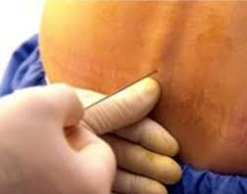

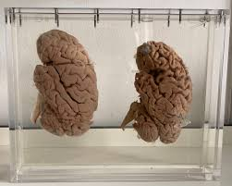
Wetenschappelijk onderzoek
DEvELOP studie: beloop van de ziekte
Biomarkers
  bloedtest
Behandeling
  Nilotinib
Parkinsondementie: DBS

Slide 23
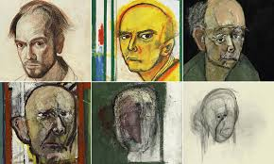
Vragen
Notes:
Schilder William Utermohlen (1933-2007) is daar een heel mooi en aangrijpend voorbeeld van.
Hij werd in 1933 als zoon van Duitse ouders geboren in Amerika en verhuisde in de jaren 60 naar Londen.
Rond 1995 merkte hij dat zijn geheugen minder ging worden en dat was voor hem de directe aanleiding om zelfportretten te gaan maken. Dit deed hij omdat zijn motoriek ook minder werd en hij zijn ziekte wilde leren begrijpen.⁠
Zoals je op deze bijzondere, mooie, aangrijpende portretten kan zien, verandert zijn tekenstijl in 6 jaar tijd enorm, zijn laatste portret maakte hij in 2001.
Eerste portret in 1967, laatste alhier in 2000

Slide 30








